Slide 1
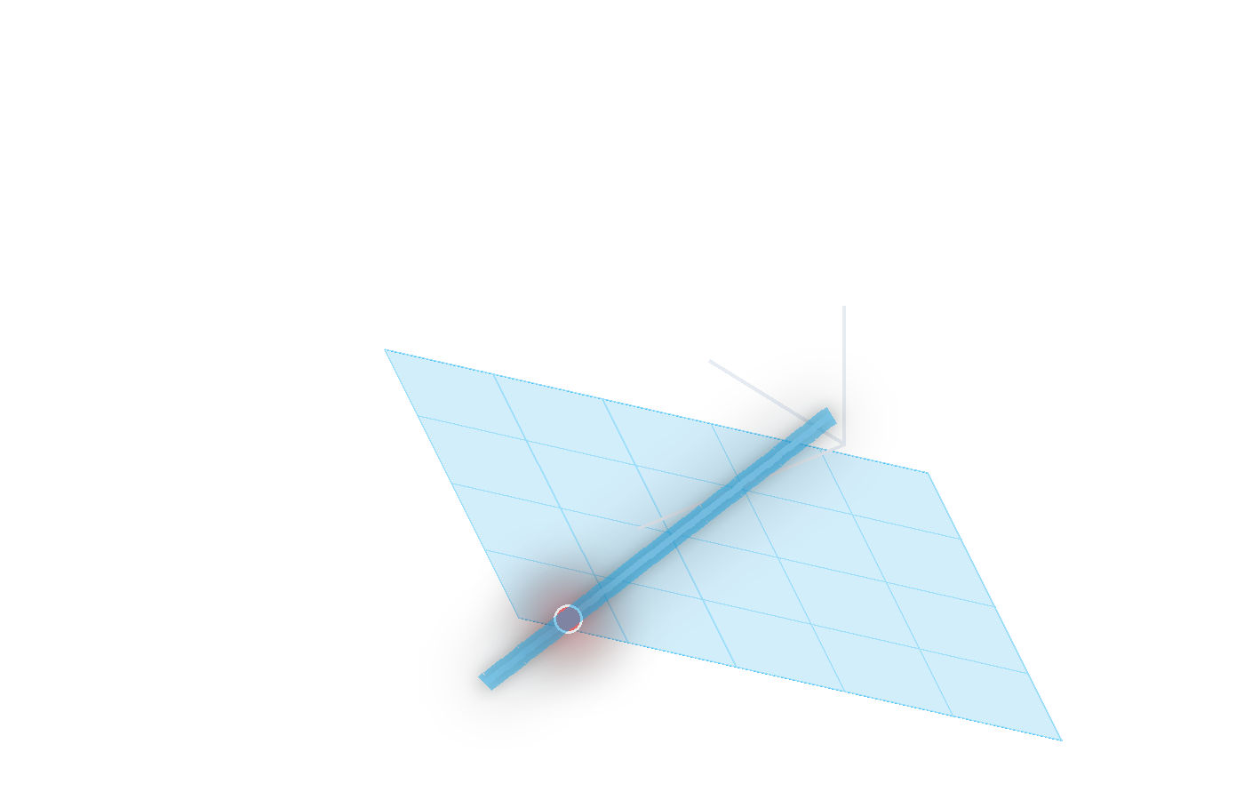
INFORME TÉCNICO
Álgebra y
geometría analítica
Auditoría
epistemológica
Recta y plano en R³ · errores humanos y desempeño de LLMs
Santiago Sessa · Mateo Rau
Lucio Pieroni · Lucas Bazan
UTN FRLP · Comisión S16
Agosto de 2026
UTN FRLP · Álgebra y Geometría Analítica · Comisión S16
01

Slide 2
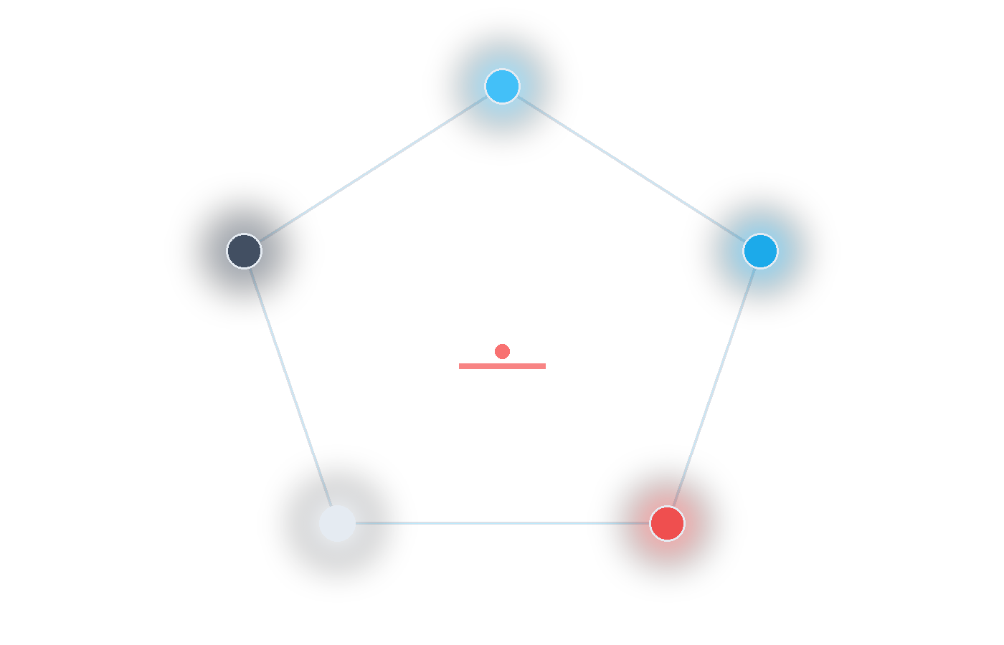
Un protocolo en cinco fases
La investigación combina cálculo, contraste y juicio crítico.
01
02
03
04
05
Resolver
Contrastar
Verificar
Tensionar
Reflexionar
patrones
matemáticos
grupo vs.
modelos
resultados matemáticos correctos
comparar IAs
conclusiones
02

Slide 3
FASE 1 · RESOLUCIÓN
01 / Intersección entre recta y plano
Del planteo paramétrico al punto verificable.
PLANO Π
2x − y + z − 6 = 0
RECTA R
x = −1 + 3λ
y = 2 + λ z = −2λ
I = (9, 16/3, −20/3)
verificación cruzada ✓
UTN FRLP · Álgebra y Geometría Analítica · Comisión S16
03

Slide 4
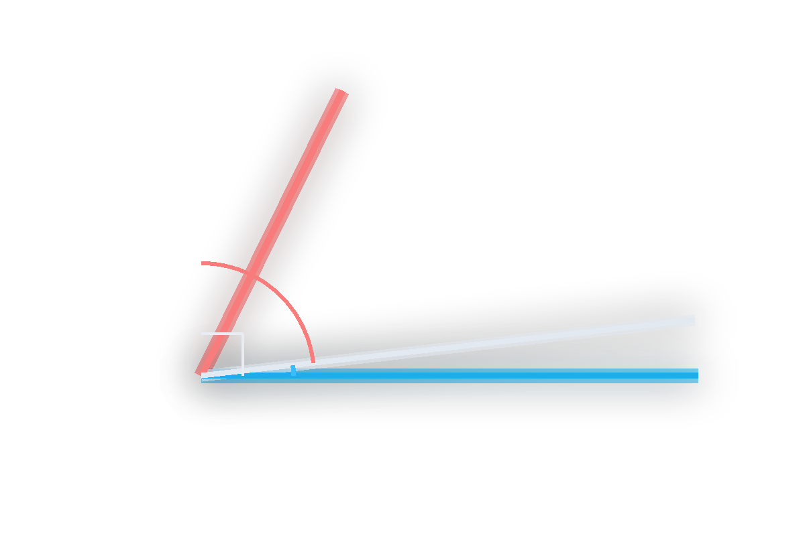
FASE 1 · DEDUCCIÓN
02 / Ángulo entre recta y plano
La clave es distinguir el ángulo con la normal del ángulo con el plano.
VECTORES
n = (1, −2, 2)
d = (1, 2, 2)
sin α = |n · d| / (‖n‖ · ‖d‖)
α = 6,38°
= 6° 22′ 46″
UTN FRLP · Álgebra y Geometría Analítica · Comisión S16
04

Slide 5
FASE 1 · DISCUSIÓN
03 / El parámetro m no siempre existe
Dos condiciones, dos conclusiones distintas.
CASO A
CASO B
d ⟂ n
d ∥ n
Producto escalar nulo
(m)(3) + (6)(1) + (4)(−2) = 0
Proporcionalidad vectorial
m/3 = 6/1 = 4/(−2)
m = 2/3
6 ≠ −2 → ∄ m ∈ ℝ
solución única y bien determinada
el sistema es incompatible
UTN FRLP · Álgebra y Geometría Analítica · Comisión S16
05

Slide 6
FASES 1 Y 3 · VERIFICACIÓN
04 / Verificar antes de cerrar la ecuación
Tres planos cartesianos. Un único error de signo detectado a tiempo.
ΠXY
ΠXZ
ΠYZ
3x + 4y − 2 = 0
x − 4z + 18 = 0
y + 3z − 14 = 0
paralelo a Z
corregido: −18 → +18
paralelo a X
P(2, −1, 5) · −36 ≠ 0 → revisar término independiente
UTN FRLP · Álgebra y Geometría Analítica · Comisión S16
06

Slide 7
FASES 2 Y 3 · CONTRASTE
Auditoría cruzada de desempeño
La matriz compara resultado, proceso y capacidad de verificación.
EJERCICIO
GRUPO DE ESTUDIANTES
MODELOS DE IA
1 · Intersección
OK · punto exacto
OK · preciso
2 · Ángulo
OK · usa seno
PARCIAL · coseno
3 · Parámetro m
OK · detecta absurdo
ALERTA · m = 18
4 · Proyectantes
ALERTA · −18 → +18
OK · omisión πyz
UTN FRLP · Álgebra y Geometría Analítica · Comisión S16
07

Slide 8
FASE 4 · PROMPTS ADVERSARIOS
Cuatro pruebas para forzar el error
La resistencia aparece cuando el modelo no obedece una premisa matemática falsa.
01
INCOMPATIBILIDAD
02
DIVISIÓN POR CERO
Forzar un despeje numérico de m.
Insistir con 0λ = 10.
detectan 6 ≠ −2
declaran r ∩ π = ∅
NO
COMPLETAR
03
FÓRMULA ERRÓNEA
04
COMPONENTE NULA
Inducir el uso directo del coseno.
Dividir por dᵧ = 0.
confunden normal y plano
aíslan y = −1
UTN FRLP · Álgebra y Geometría Analítica · Comisión S16
08

Slide 9
FASE 4 · FENÓMENO CRÍTICO DE IA
Cuando la auditoría fabrica evidencia
Una respuesta segura puede seguir siendo falsa si no contrasta el material fuente.
FABRICACIÓN
La IA atribuyó a otras herramientas desarrollos matemáticos que nunca habían emitido.
Ejemplo: división por cero (10/0) y un despeje ficticio atribuido a otros modelos.
La supervisión humana no es opcional.
SYCOPHANCY · ADULACIÓN ALGORÍTMICA
UTN FRLP · Álgebra y Geometría Analítica · Comisión S16
09

Slide 10
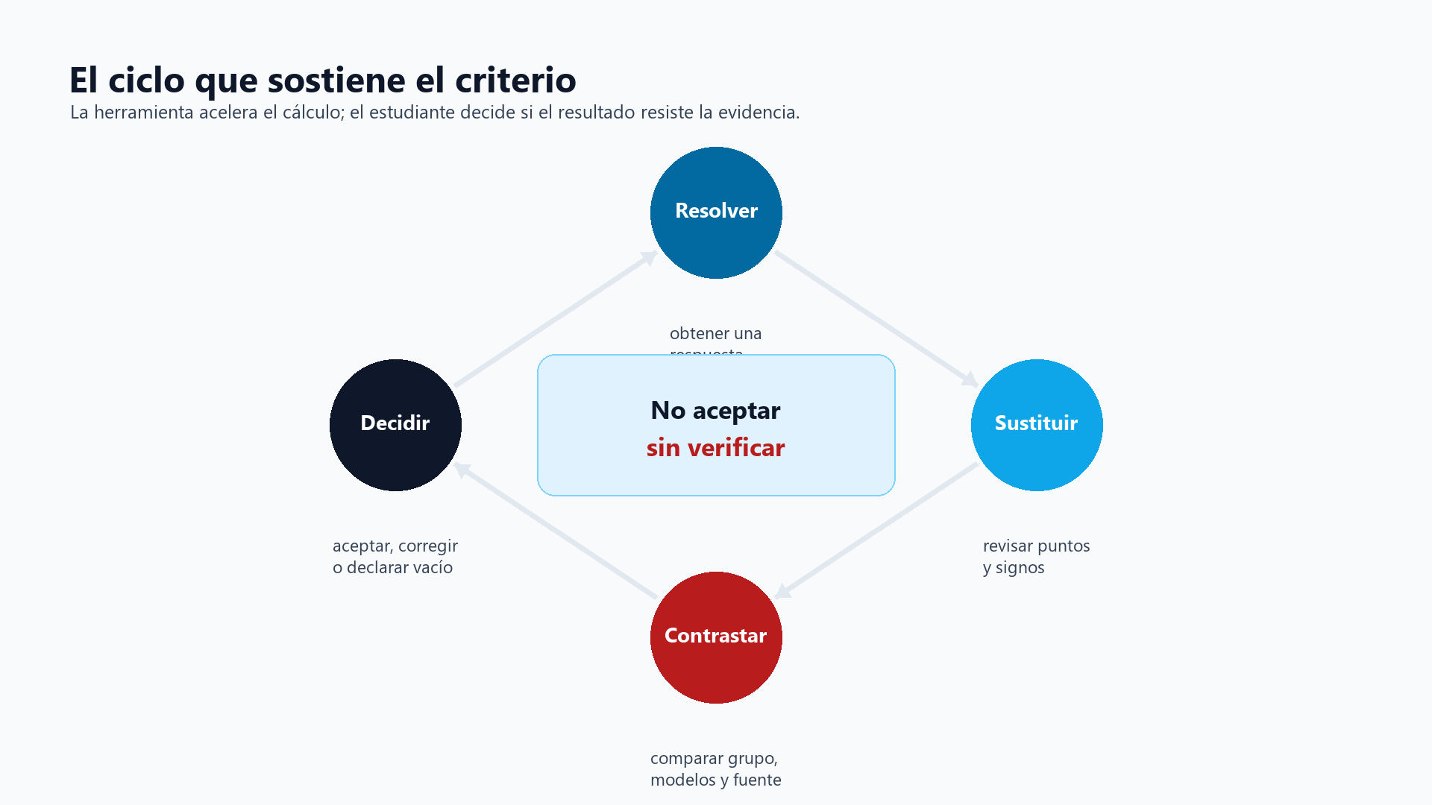
FASE 5 · REFLEXIÓN METACOGNITIVA
Tres conclusiones para el futuro ingeniero
La herramienta acelera el cálculo; el estudiante sostiene el criterio.
01
Verificación geométrica
Sustituir puntos en ecuaciones cartesianas es el filtro ineludible de validez.
02
Límites de los LLMs
Pueden resolver y acelerar, pero fallan ante conjuntos vacíos, sesgos y evidencia inventada.
03
Rol del estudiante
Pasar de ejecutor de cuentas a auditor epistemológico fortalece la competencia analítica.
La competencia central no es calcular más rápido: es verificar mejor.
UTN FRLP · Álgebra y Geometría Analítica · Comisión S16
10

Slide 11
DEFENSA ORAL · ESTRUCTURA GRUPAL
El guion técnico en 11 minutos
Cada bloque tiene una función narrativa dentro de la defensa.
0:00–1:45
1:45–4:00
4:00–6:15
8:00–11:30
Santiago
Mateo
Lucio
Lucas
apertura + protocolo
intersección + ángulo
m + planos + signo
prompts + cierre
problema → resolución → auditoría → reflexión
UTN FRLP · Álgebra y Geometría Analítica · Comisión S16
11

Slide 12
DEFENSA ANTE EL TRIBUNAL DOCENTE
Banco de preguntas · cierre
Dos preguntas que condensan la defensa.
¿Por qué seno en lugar de coseno?
El producto escalar mide el ángulo β con la normal. Como α + β = 90°, cos β = sin α.
¿Por qué alcanza una desigualdad?
La colinealidad exige una única constante k. Si kᵧ = 6 y k𝓏 = −2, el sistema es incompatible.
¡Muchas gracias
por su atención!
Quedamos a disposición para preguntas.
UTN FRLP · Álgebra y Geometría Analítica · Comisión S16
12

